Slide 1



KARI TANÉVZÁRÓ
Vegyészmérnöki és Biomérnöki Kar
2025. június 25.

Slide 2
Kinevezések,
Elismerések, kitüntetések

Slide 3
Kinevezések
egyetemi docensi kinevezést kap:
Dr. Balogh Diána Szerves Kémia és Technológia Tanszék Dr. Szolnoki Beáta Szerves Kémia és Technológia Tanszék

Slide 4
Évközbeni elismerések
Magyar Érdemrend Lovagkeresztje Dr. Pécs Miklós
Eötvös József-díj Dr. Faigl Ferenc
Szent-Györgyi Albert-díj Dr. Szarka András
Széchenyi-díj Dr. Nyulászi László
Miniszter Elismerő oklevele: Dr. Bakó Péter, Dr. Benkő Zoltán, Laukó Jánosné, Dr. Kállay-Menyhárd Alfréd, Dr. Janzsó Béla, Mészárosné Dr. Tőrincsi Mercédesz, Dr. Réczey Istvánné
Eötvös József koszorú: Dr. Tóth Gábor József
Zemplén Géza Fődíj: Dr. Mika László Tamás
Varga József Egyetemi Díj: Dr. Pataki Hajnalka

Slide 5
Évközbeni elismerések
József Nádor emlékérem Dr. Marosi György
Stoczek József emlékérem Igricz Tamás
BME Tiszteletbeli doktor: Dr. Regine Schönlechner professor, BOKU, Bécs, Ausztria (ABÉT)
Dr. Christian Müller professor Freie Universitat Berlin (SZAKT)
Egyetem díszpolgára Dr. Demjén Zoltán c. egyetemi docens
„A Műegyetem Kiváló Oktatója” Dr. Szilágyiné Dr. Kertész Julia
Lőrincz Balázs
TDK Emlékplakett Dr. Pécs Miklós
TDK Pro Progressio Oktatói Díj: Dr. Benkő Zoltán
Pro Progrssio Innovációs Díj: Dr. Bordácsné Dr. Bocz Katalin
Mestertanár Aranyérem: Dr. Nagy Zsombor Kristóf
Pro Scientia Aranyérm: Fekete Csilla, Borbás Balázs

Slide 6
Évközbeni elismerések
Simon-Widmer Díját Svájci Kémiai Társaság (SCS)
Dr. Gyurcsányi E. Róbert
Bárány Róbert-díj:
Dr. Mester Dávid
Fulbright kutatói ösztöndíj (Colorado State University, USA)
Dr. Papp Soma
Suzuki ösztöndíj (Shizuoka University, Japan)
Dr. Simon László Ferenc
Global Research Immersion Program for Young Scientists (Scholarship for exceptionally talented young researchers, China)
Solymosi Gergely

Slide 7
Évközbeni elismerések
Varga József Alapítvány Pungor Ernő doktorvárományosi ösztöndíj
Bulátkó Anna
Do Thi Huyen Trang
Farkas Vajk
Karajz Dániel Attila
Kovács Norbert
Márton Péter
Muskovics Gabriella
Németh Imre
Tóth Gergő Dániel
Varga József Alapítvány Start Up pályázat nyertes
Jaksics Edina

Slide 8
Évközbeni elismerések
Varga József Alapítvány Somogyi Mihály pályázat
Dr. Fehér Csaba
Dr. Nagy Gergely Nándor
Dr. Tóth András József
Varga József Alapítvány Posztdoktori Ösztöndíj
Dr. Gyarmati Benjámin Sándor
Dr. Kupai József Attila
Bolyai János Kutatási ösztöndíj:
Dr. Ábrányi-Balogh Péter
Dr. Fekete-Kertész Ildikó
Dr. Nagy Zsombor Kristóf

Slide 9
Oktatói címek
Címzetes egyetemi tanár:
Dr. Nagy József
Címzetes egyetemi docens:
Dr. Drahos László
Dr. Háda Viktor
A Kar Tiszteletbeli oktatója:
Domján Iván

Slide 10
Nevesített Kiváló Hallgatói díj
Nagy József-díj (elméleti kémia) | Bartek Máté | MSc 1. évf.
Holló János-díj (biotechnológia) | Szentirmai Anna | MSc 2. évf.
Ilosvay Lajos-díj (analitikai kémia) | Kállai Balázs Zsolt | MSc 2. évf.
Lempert Károly-díj (szerves kémia) | Szabó Bence | MSc 1. évf.
Rabó Gyula-díj (kémiai technológia) | Képes Bence | BSc 3. évf.
Rusznák István-díj (szerves kémiai technológia) | Gerő Viktória | BSc 3. évf.
Schay Géza-díj (fizikai kémia) | Antal Balázs | MSc 1. évf.
Schay Géza-díj (fizikai kémia) | Kertész Erik | PhD hallgató

Slide 11
A VBK Kiváló Hallgatója
Bogner Marcell Márk | MSc 1. évf. | gyógyszervegyész-mérnöki
Gyöngyössy Ádám | MSc 2. évf. | gyógyszervegyész-mérnöki
Haffner Ádám Balázs | MSc 2. évf. | vegyészmérnöki
Kis-Tót Bálint | MSc 1. évf. | biotechnológia
Németh Áron Soma | MSc 2. évf. | gyógyszervegyész-mérnöki
Spátay Sára | MSc 1. évf. | vegyészmérnöki
Tóth Máté | MSc 2. évf. | biomérnöki
Zrinyi Anna | MSc 2. évf. | vegyészmérnöki
Bogner Marcell Márk | MSc 1. évf. | gyógyszervegyész-mérnöki
Gyöngyössy Ádám | MSc 2. évf. | gyógyszervegyész-mérnöki
Haffner Ádám Balázs | MSc 2. évf. | vegyészmérnöki

Slide 12
Hallgatói Díjak
Doszlop Sándor-díj
(közösségi munkáért, HK javaslat):
Ur Attila BSc III. évf.

Slide 13
Oktatói-kutatói Díjak
Görög Jenő-díj
(oktatói munkáért, HK javaslat):
Dr. Tardy Gábor
Réffy József-díj
(oktatásban és annak fejlesztésében, szervezésében népszerűsítésében jeleskednek)
Dr. Benkő Zoltán
Dr. Nagyné Dr. Albert Emőke

Slide 14
Oktatói-kutatói Díjak
Pungor Ernő-díj
(45 év alatt, szakmai-tudományos munkáért):
Dr. Feigl Viktória
Fodor Lajos-díj
(a közösségért, a Kar érdekében a legtöbbet tették.):
Dr. Szolnoki Beáta

Slide 15
Oktatói-kutatói Díjak
Wartha Vince-díj
(kiváló mérnöki munkáért műszaki fejlesztésért):
Dr. Németh Áron
Csűrös Zoltán-díj
(technológiai oktatásban kiemelkedő oktató):
Dr. Hegedűs László

Slide 16
A Kar Kiváló Dolgozója
Dr. Deák Veronika
Jágerszki Gyula
Dr. Tegze Borbála

Slide 17
OHV – A 100 legjobb oktató között szereplő kollégák
2023/2024 2. félév | 2024/2025 1. félév
Csesztregi Tamás | Kertész Erik
Dr. Szilágyiné Dr. Kertész Júlia | Dr. Tóth Tünde Mária
Haáz Enikő | Dr. Kupai József Attila
Dr. Salgó András Iván | Dr. Keglevich Péter János
Dr. Keglevich Péter János | Dr. Salgó András Iván
Dr. Hórvölgyi Zoltán Dezső | Dr. Bell Evelin
 | Fekete-Kertész Ildikó
 | Márton Rita
 | Szalai Tibor
 | Dr. Molnár Mónika
 | Janek Zsuzsanna
 | Lőrincz Balázs

Slide 18

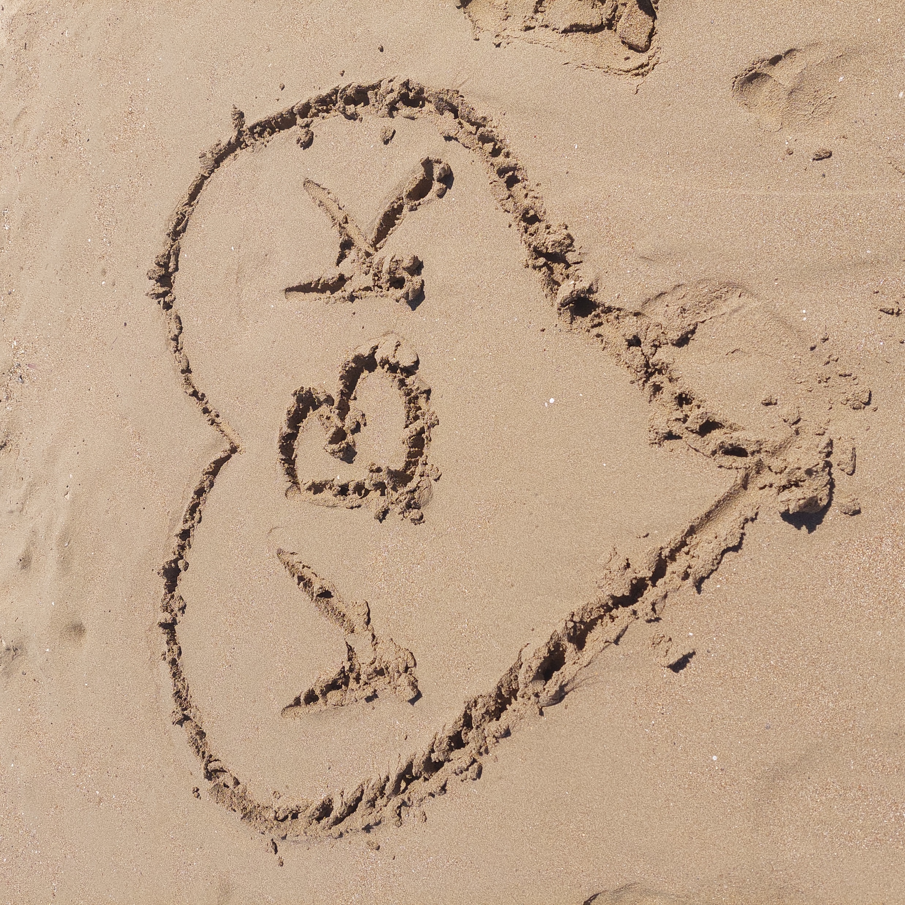

Slide 19
A VBK minden munkatársának és partnereinknek köszönöm a 2024/2025 tanévi eredményes munkát.

